Slide 1
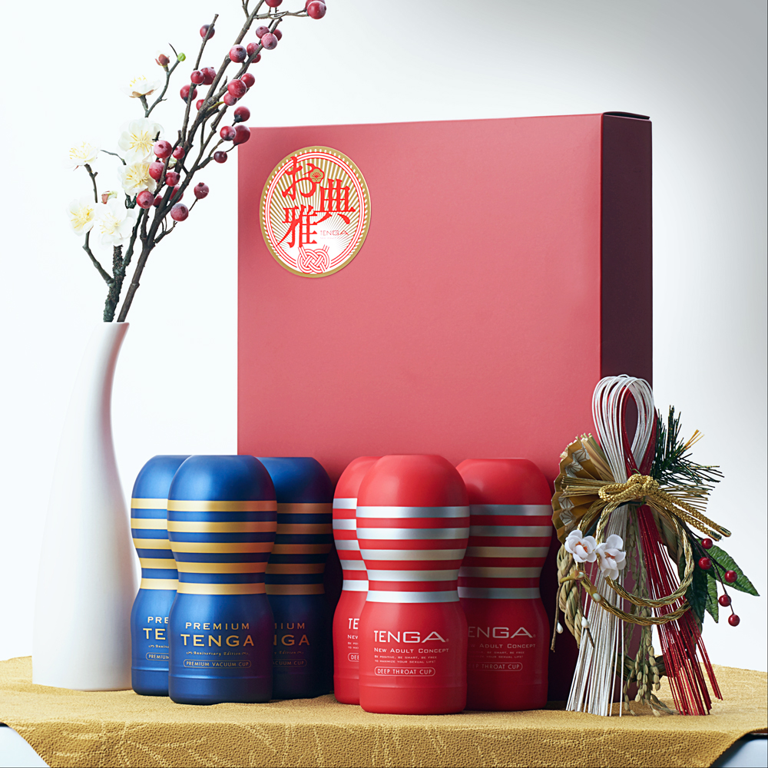
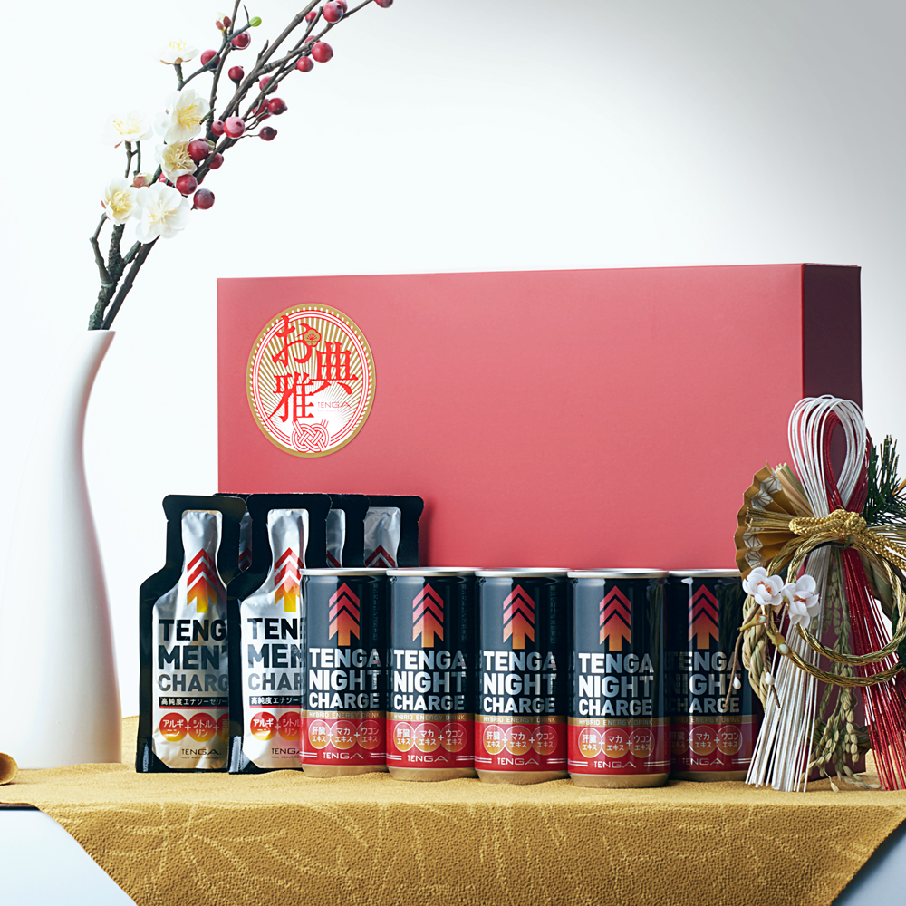
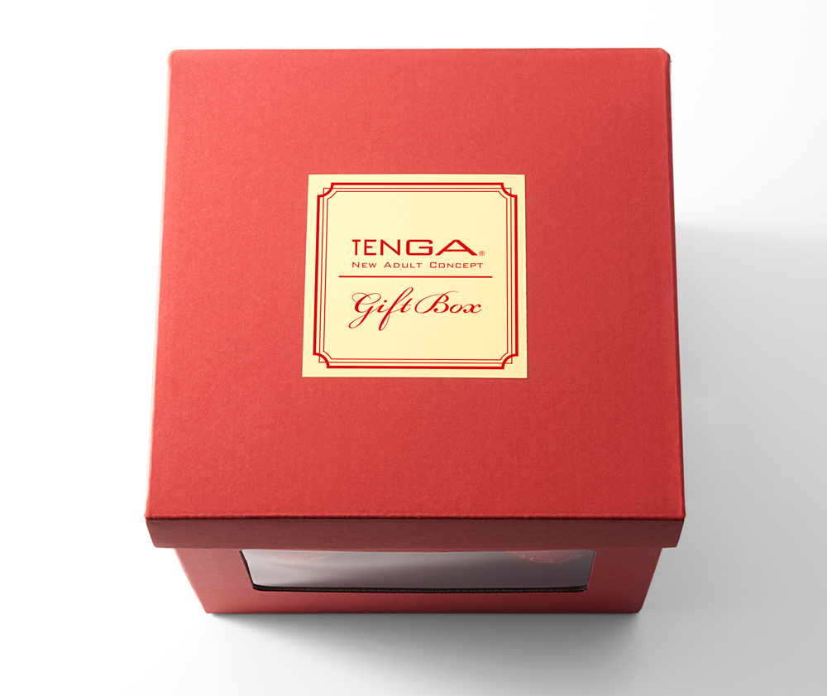
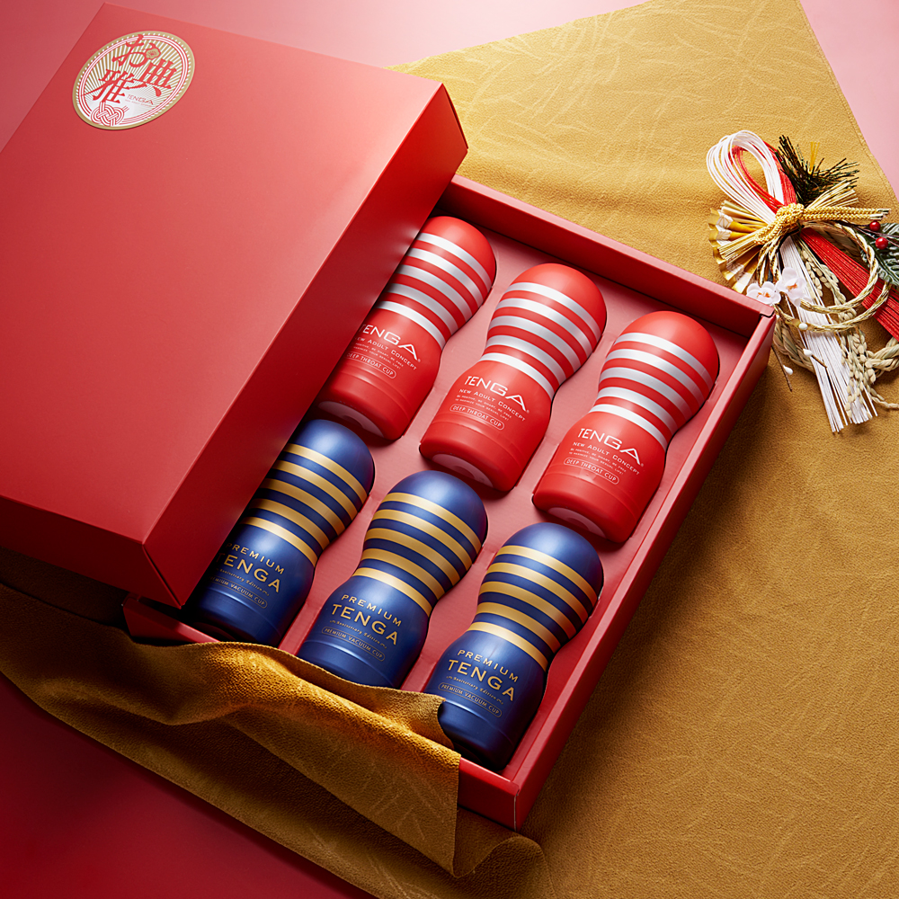
報道関係各位
2017年11月29日
株式会社 TENGA
お歳暮・お年賀・サプライズ！
贈って喜ばれ、ちょっと差がつくTENGAの贈り物。
株式会社TENGA (東京都港区/代表取締役社長 松本光⼀)は、パーティーや
年末年始の挨拶など、ギフト需要が高まるこれからの季節にぴったりのオリジナルTENGA ボックス、「TENGAギフトボックス」と「TENGAサプライズ
ボックス」を発売いたします。
お歳暮・お年賀にぴったりの「TENGAギフトボックス」は2017年11月29日(水)より、TENGA公式オンラインストア限定で発売。
開けたらびっくり！パーティーやサプライズで喜ばれる「TENGAサプライズボックス」は、2017年12月中旬より、バラエティショップなどで発売開始します。
ギフトボックス
サプライズボックス
ギフトボックスの商品詳細
TENGA公式オンラインストア限定で販売するギフトボックスは、全2種。
パッケージに貼られる熨斗シールを「お典雅、お年賀、お歳暮」3種よりご購入時に選択可能ですので、目的別にご活用ください。
高級感溢れる専用ボックスに梱包されていますので、贈り物に最適です。
※お正月の期間、株式会社TENGAでは日頃からお世話になっている方々へ
お年賀ならぬ「お典雅」として、TENGA製品をお贈りしております。
【TENGA GIFT BOX CUP SET】
定番のディープスロートカップ（赤）と、人気のプレミアムテンガ（青）が入ったギフトセットです。
製品サイト：http://store.tenga.co.jp/products/detail.php?product_id=210
■同梱商品：TENGAディープスロート・カップ：3個
プレミアムテンガ（青） ：3個
■価格：3,700円（送料・税込）
■発売日：2017年11月29日
■販売先：TENGA公式オンラインストア
■サイズ：70×270×365mm

Slide 2
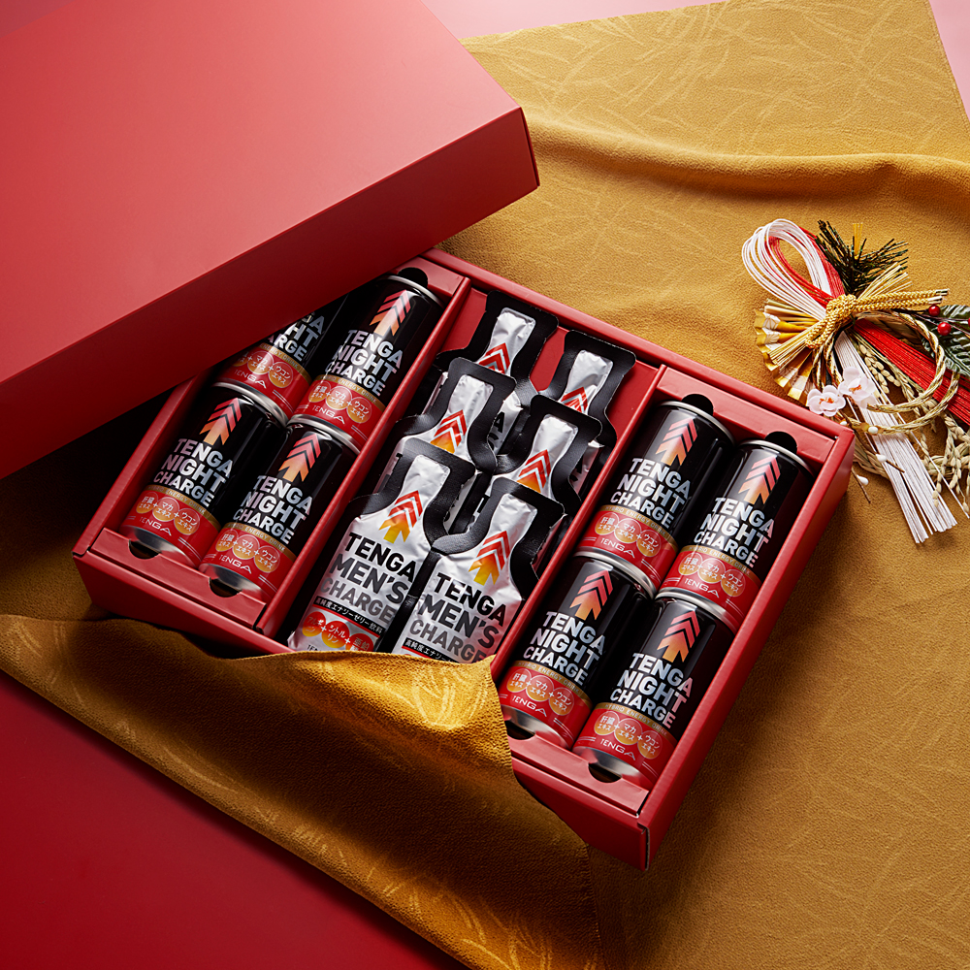
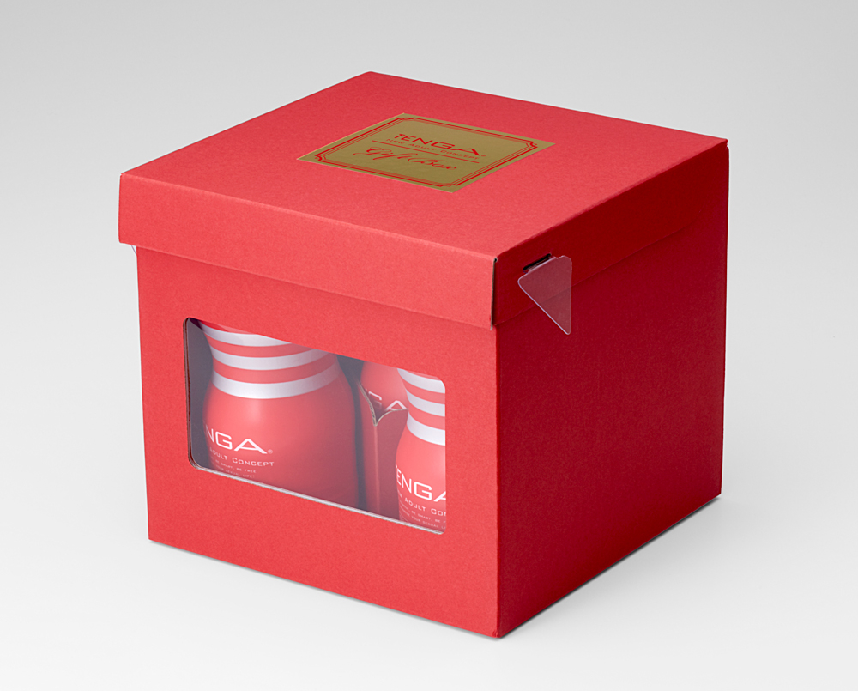
ギフトボックスの商品詳細
【TENGA GIFT BOX ENERGY SET】
エナジードリンクの「TENGA NIGHT CHARGE」とエナジーゼリーの「TENGA MEN'S CHARGE」を詰め合わせにしたギフトセットです。
製品サイト：http://store.tenga.co.jp/products/detail.php?product_id=211
■同梱商品：TENGA NIGHT CHARGE：8本
TENGA MEN‘S CHARGE：6個
■価格：3,500円（送料・税込）
■発売日：2017年11月29日
■販売先：TENGA公式オンラインストア
■サイズ：70×270×365mm
サプライズボックスの商品詳細
TENGAからパーティーや飲み会を盛り上げるワンランク上のギフトボックスが登場！
ボックスの中には大人気のディープスロート・カップ（4本）と、さらにサプライズな仕掛けが！？贈って喜ばれ、開けて盛り上がるサプライズボックスです。
【TENGA サプライズ BOX CUP】
■参考価格：3,000円（税別）
■発売日：2017年12月中旬
■販売店舗：TENGA SHOP（テンガショップ）、TENGA VILLAGE（テンガヴィ
レッジ）、全国のDVD販売店（一部店舗のみ）、一部バラエティ
ショップ
■サイズ：180×183×168mm
画像素材は下記URLよりダウンロードをお願いいたします。
https://www.tenga.co.jp/press/gift.zip
【本件に関するお問い合わせ】
● TENGA公式サイト：http://www.tenga.co.jp/
● 担 当：西野nishino@tenga.co.jp、松本(行)y_matsumoto@tenga.co.jp
● 連絡先：TEL03-5418-5590

